Slide 1


Slide 2
1. OBJETIVOS
Apresentar a medicina antroposófica e as terapias antroposóficas como práticas integrativas e complementares em saúde e sua aplicação no tratamento de feridas.

Slide 3



2. PRÉ-REQUISITOS
Para esta aula não temos indicação de materiais a serem revistos. No entanto, apresentamos links com indicações de cursos já apresentados pelo AVASUS, conforme abaixo. Fiquem atentos!
Curso de introdução às PICS: Antroposofia Aplicada à Saúde (AVASUS)
Saiba mais sobre Antroposofia:
http://abmanacional.com.br/
http://www.sab.org.br/portal/

Slide 4
3. BOAS-VINDAS
Prezado(a) participante,
Seja bem-vindo(a) à última aula da Unidade 4.
A Antroposofia Aplicada à Saúde é uma das abordagens contempladas na Política Nacional de Práticas Integrativas e Complementares – PNPIC desde a sua publicação em 2006. Trata-se de um sistema médico terapêutico integrativo e complementar, de caráter multiprofissional, originalmente desenvolvido na Europa, no início do século XX, atualmente presente em um grande número de países. Ela está fundamentada tanto nos referenciais científicos quanto na imagem do ser humano e da natureza propostos pela Antroposofia, um sistema de conhecimento constituído pelo filósofo austríaco Rudolf Steiner (1861-1925).

Slide 5
3. BOAS-VINDAS
Essa prática integrativa é oferecida em algumas universidades estaduais e federais, bem como no Sistema Único de Saúde – SUS, sendo oferecida em alguns municípios brasileiros e no Distrito Federal. Em Minas Gerais, destacam-se as cidades de Belo Horizonte, Juiz de Fora, Matias Barbosa e São João Del Rei. No município de São Paulo, ações de assistência, pesquisa e ensino são desenvolvidas na UNIFESP, por meio do Núcleo de Medicina Antroposófica. Também na Universidade de São Paulo – USP, está contemplada como uma das disciplinas oferecidas no projeto de Pediatria Integrativa do Hospital da Criança. A Associação Comunitária Monte Azul disponibiliza campo de estágio para profissionais do SUS em seu ambulatório, na região sul do município e a Faculdade de Medicina da UNESP Botucatu concede uma disciplina optativa para a graduação. Boa aula!

Slide 6
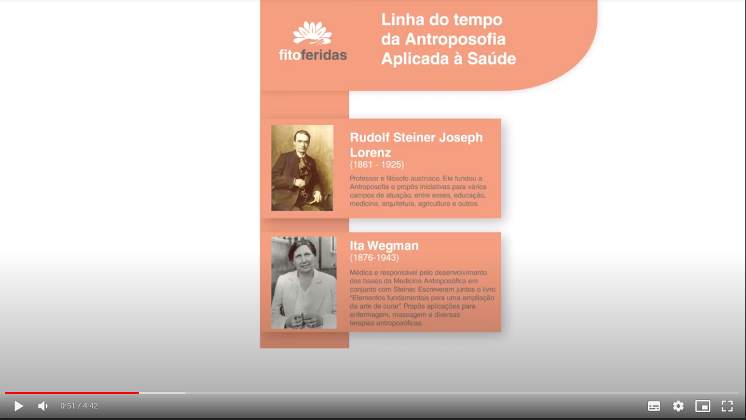


4. LINHA DO TEMPO DA ANTROPOSOFIA APLICADA À SAÚDE

Slide 7
5. INTRODUÇÃO
A medicina e as terapias antroposóficas, em uma abordagem integrativa sobre o tema “feridas”, considera a necessidade de avaliar as condições globais de saúde e de vida do paciente, e não apenas os processos locais. A ferida é um processo que o paciente está vivendo: incômodo, doloroso, estigmatizante, algumas vezes, até mesmo, assustador. A sua origem e a sua recuperação dependem de todos os aspectos que contribuem ou impedem a boa saúde do usuário. O olhar da Antroposofia Aplicada à Saúde considera esses diferentes aspectos, propondo medidas que possam fortalecer a vitalidade, sempre que possível, a partir de recursos, processos e medicamentos da natureza.
Para aprofundar no conteúdo acesse a Revista Arte Médica Ampliada
disponível em: http://abmanacional.com.br/revistas/

Slide 8
5. INTRODUÇÃO
Um dos eixos norteadores da abordagem em saúde baseada na Antroposofia, assim como de outras disciplinas e sistemas integrativos, é considerar o usuário/cliente um agente de construção, transformação e manutenção da própria saúde, bem como o centro do cuidado.
De maneira mais específica, a Antroposofia Aplicada à Saúde possui um modelo conceitual que orienta a formação do juízo clínico, as intervenções necessárias e a avaliação dos resultados. Esses referenciais formam a base dessa racionalidade médica sendo um elo comum para os diversos profissionais envolvidos. Eles atuam ainda como ponte para integrar os conceitos dos diagnósticos e os tratamentos convencionais.

Slide 9
5. INTRODUÇÃO
Esse sistema considera que o ser humano, em sua rica complexidade, dispõe de quatro elementos constituintes e três dimensões funcionais. A compreensão dos cuidados com feridas orientados pela Antroposofia envolve o conhecimento desses conceitos.
Confira o livro:
Medicina ampliada – Princípios
da Antroposofia nos cuidados integrativos em saúde.

Slide 10
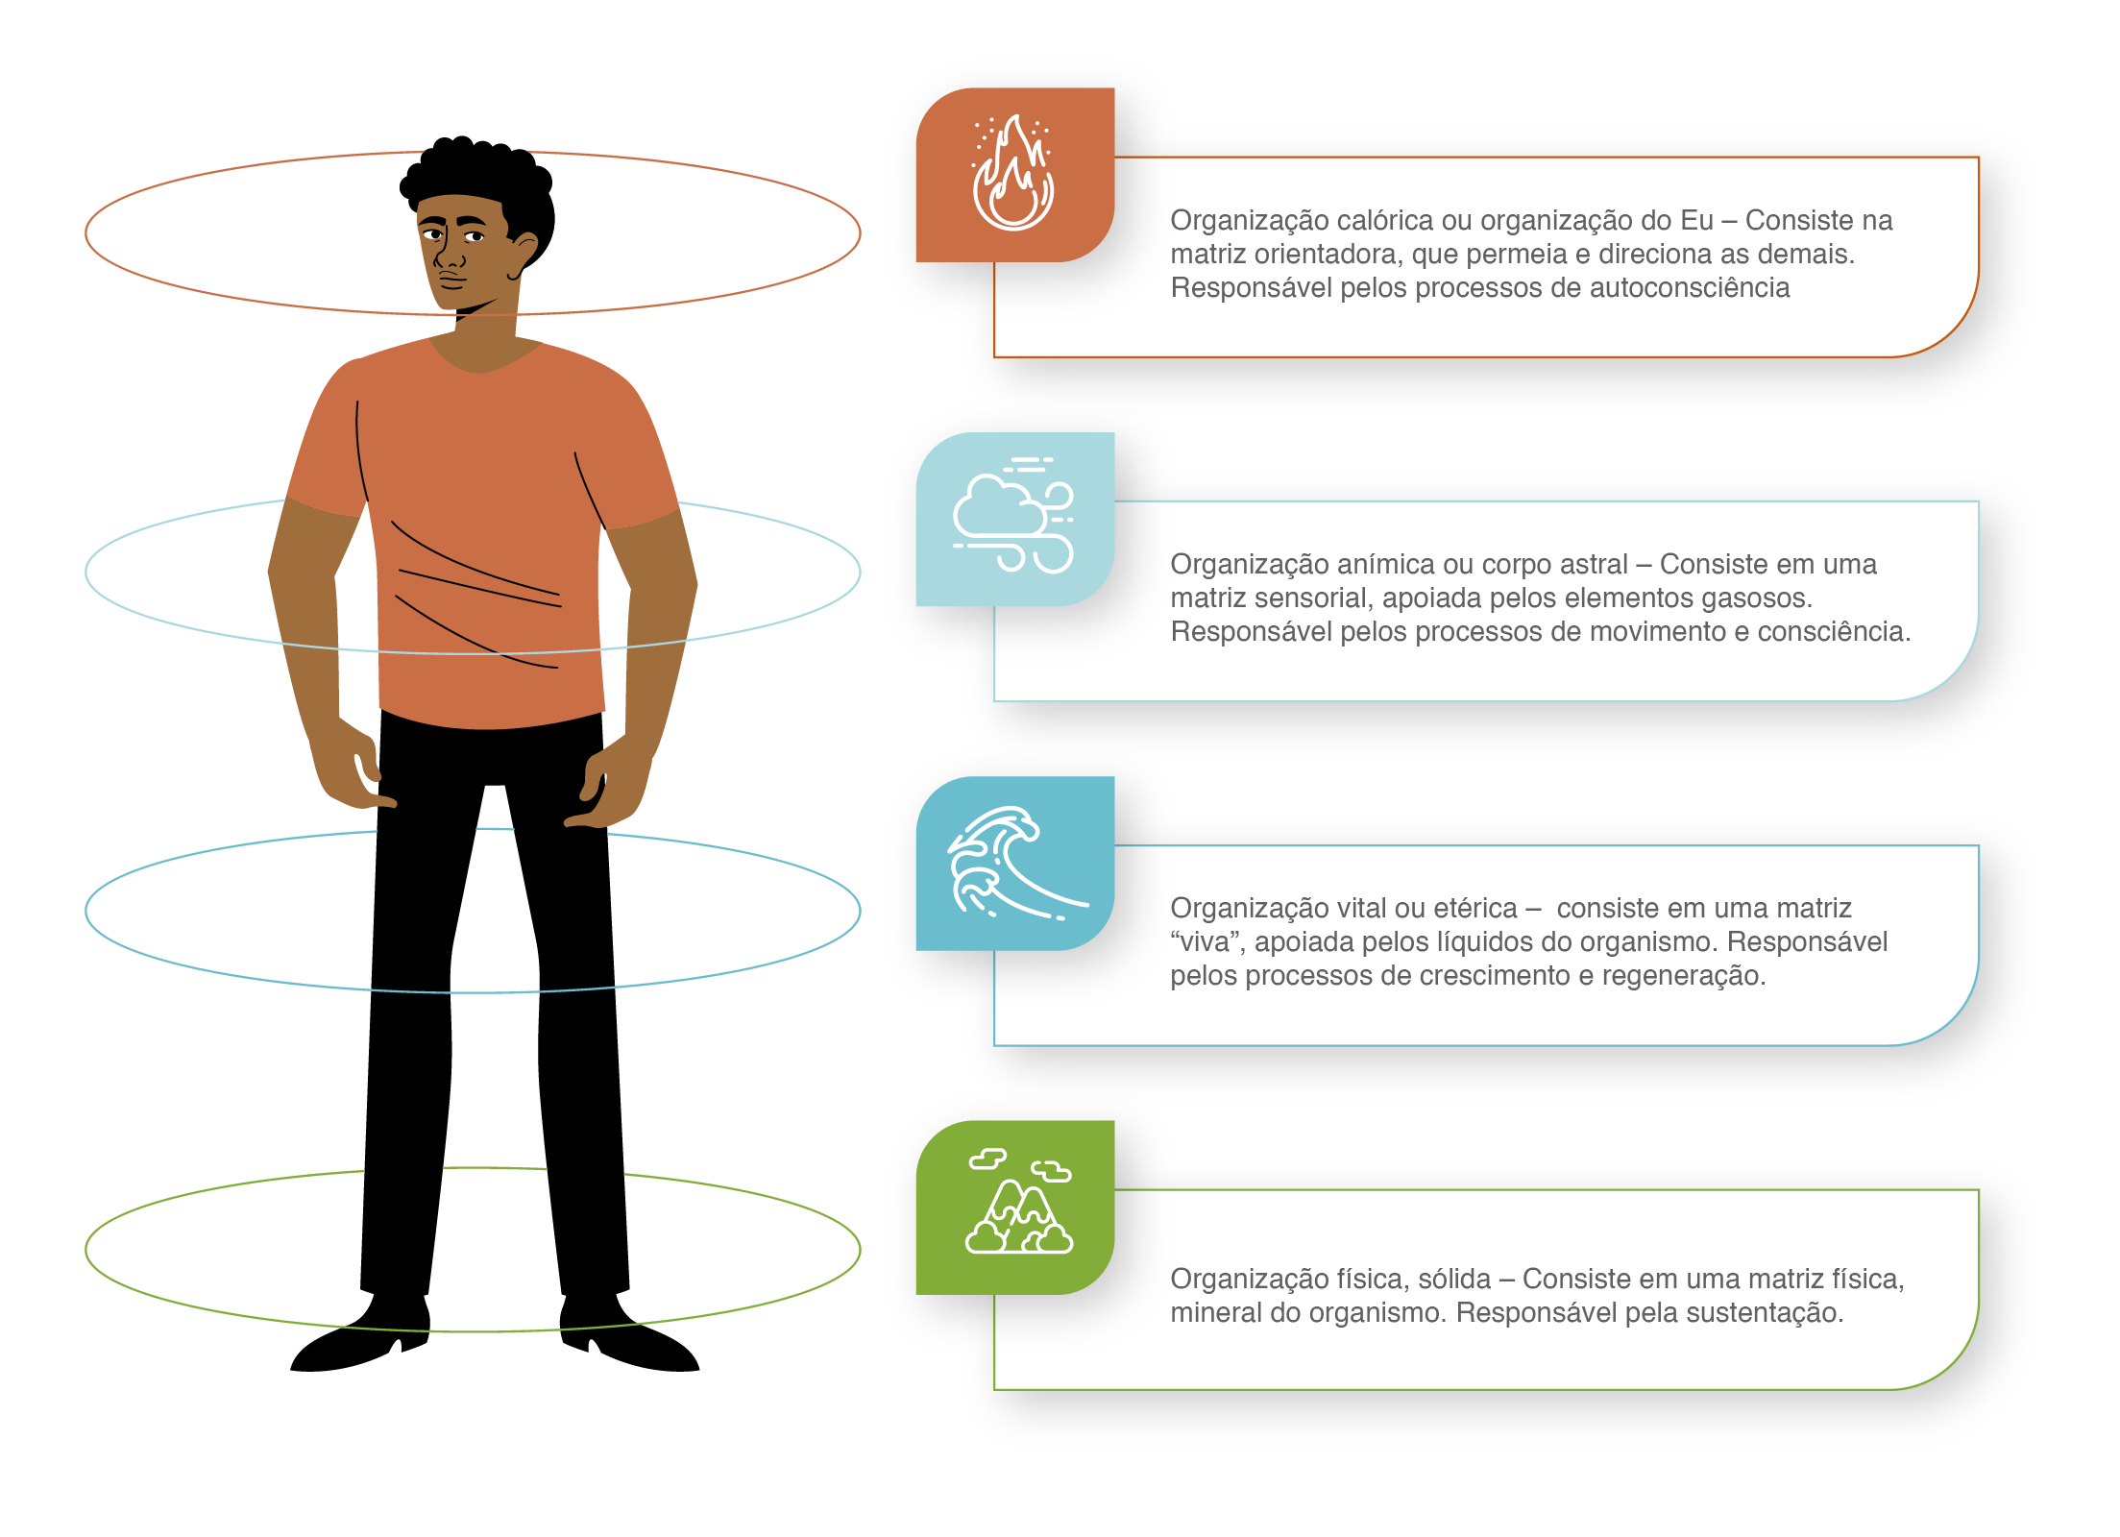


6. AS QUATRO ORGANIZAÇÕES
DO SER HUMANO
(QUADRIMEMBRAÇÃO)
Partindo do conceito originalmente presente na medicina da antiga Grécia, dos quatro elementos da natureza (terra, água, ar e calor), podem ser identificados quatro diferentes organizações nos seres humanos:

Slide 11
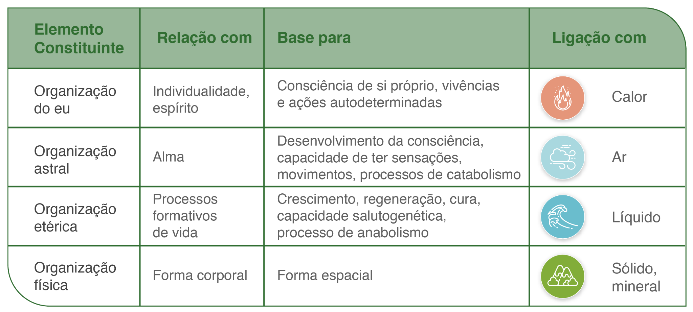
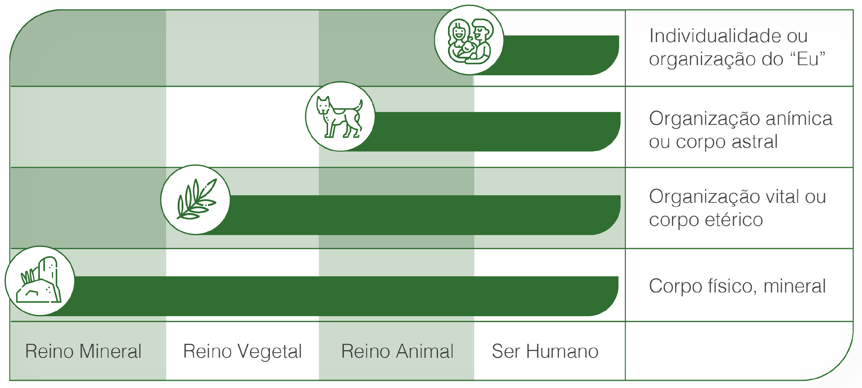
6. AS QUATRO ORGANIZAÇÕES DO SER HUMANO (QUADRIMEMBRAÇÃO)
Estes conceitos
podem ser vistos esquematicamente no quadro:

Slide 12
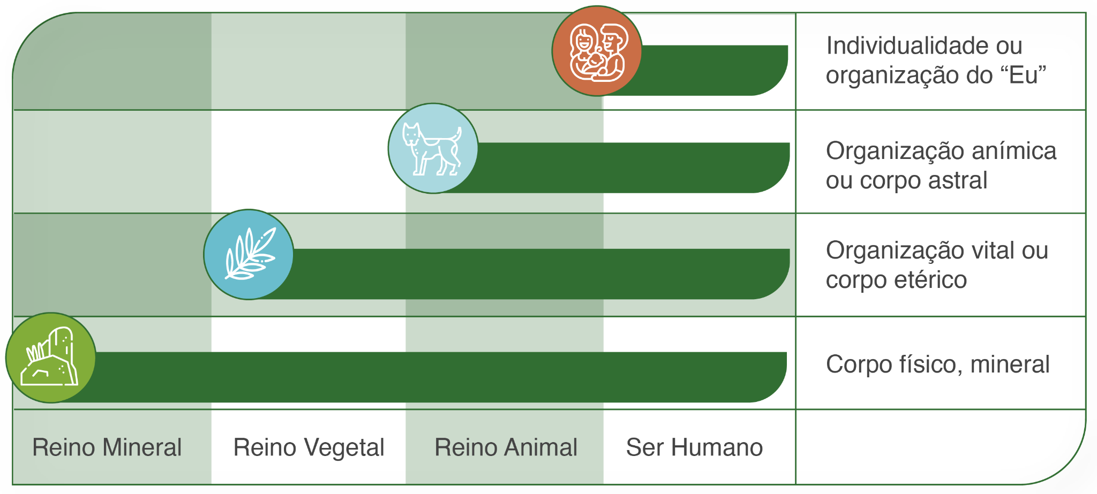
6. AS QUATRO ORGANIZAÇÕES DO SER HUMANO (QUADRIMEMBRAÇÃO)
Quadro 2
Estes conceitos
podem ser vistos esquematicamente no quadro:

Slide 13
7. OS TRÊS SISTEMAS FUNCIONAIS (TRIMEMBRAÇÃO)
Na perspectiva da Antroposofia, essas quatro organizações que compõem o ser humano possuem atividades diferenciadas nas três principais regiões corpóreas:
Sistema metabólico-motor. Movimento. Vida. Consciência de sono. Predomínio das forças centrífugas e da forma radiada (membros). Polo “quente”. Alta vitalidade e menos consciência. Expansão. Macro-organismo: região do abdômen e membros.
Sistema rítmico. Circulação, pulso. Consciência de sonho – sentimentos e emoções. Alternância entre contração e expansão, consciência e vitalidade. Equilíbrio entre “quente” e “frio”. Órgãos rítmicos – coração e pulmão. Macro-organismo: Região do tórax.
Sistema neurossensorial. Consciência de vigília. Catabolismo e impulsos da forma. Polo “frio”. Pouca vitalidade. Predominam as forças de contração, simbolizadas pela circunferência. Macro-organismo: Região da cabeça.

Slide 14
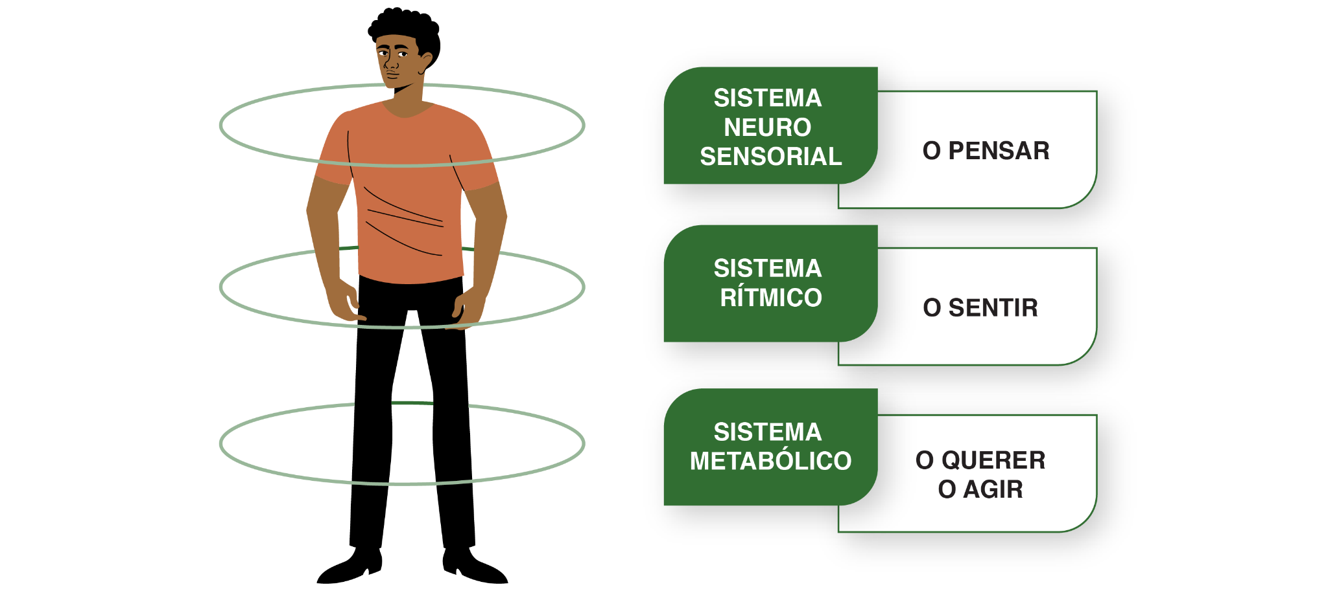
7. OS TRÊS SISTEMAS FUNCIONAIS (TRIMEMBRAÇÃO)

Slide 15
8. ABORDAGEM DAS FERIDAS
8.1. Compreensão funcional das feridas e dos processos de cicatrização
De maneira geral, a cicatrização de feridas envolve um fino equilíbrio das quatro organizações constituintes (sólida, líquida, gasosa e calórica) e das três dimensões funcionais: anabolismo (crescimento de tecidos) e forças de catabolismo (forma, remodelamento), compensadas ritmicamente.
Os processos de crescimento e regeneração de tecidos estão intimamente vinculados à organização vital (organismo líquido). Essa organização é responsável pela sensação de bem-estar, de boa disposição e saúde. Ela é beneficiada por todos os aspectos relacionados à nutrição adequada, ritmo de sono e vigília, movimento e repouso.

Slide 16
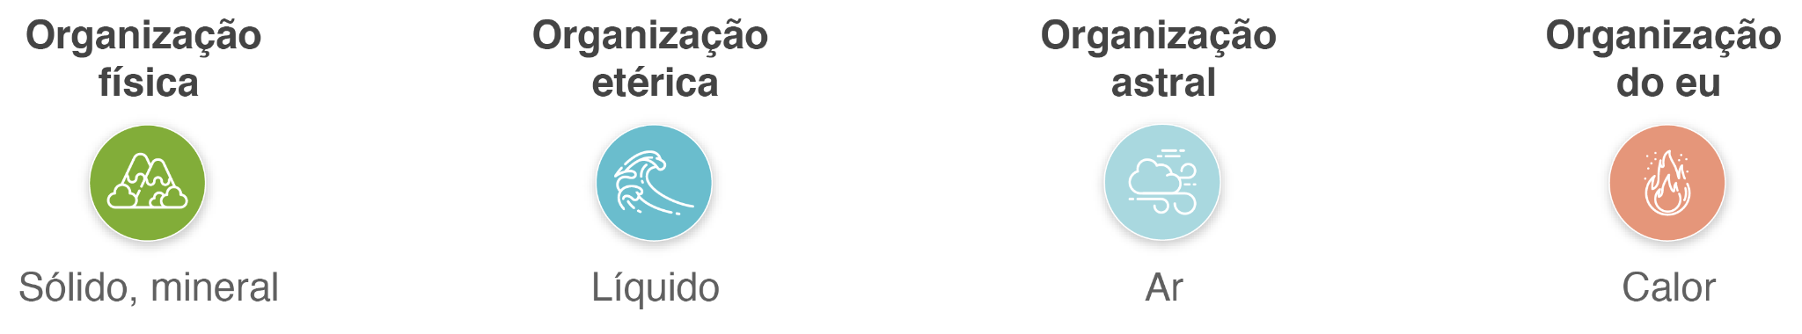
8. ABORDAGEM DAS FERIDAS
8.1. Compreensão funcional das feridas e dos processos de cicatrização
Traduzindo esse olhar da racionalidade antroposófica para a linguagem biomédica, os processos de cicatrização dependem de boa nutrição (organismo físico), da boa vascularização dos tecidos (organismo líquido, vital), da oxigenação adequada dos tecidos (organismo gasoso, aéreo) e da resposta imunológica adequada às infecções – profundamente relacionada ao nosso calor corporal (organismo calórico).

Slide 17

8. ABORDAGEM DAS FERIDAS
Esses fatores são influenciados por sobrecarga de todas as naturezas, com ênfase nos desgastes físicos e emocionais. Nas doenças crônicas, especialmente no diabetes, nas insuficiências venosas e arteriais, o organismo vital está invariavelmente comprometido em suas respostas e precisa ser cuidado, reequilibrado e restabelecido.
O tratamento integrativo antroposófico considera, frequentemente, a associação de recursos convencionais (medicamentos para tratamento das condições clínicas de base, analgésicos e antinflamatórios) com medicamentos ou produtos fitoterápicos, homeopáticos e antroposóficos de uso local ou sistêmico. Além disso, recorre ainda a abordagens para o reequilíbrio global do indivíduo – dimensões física, vital, emocional e espiritual.
Imagem: caminho de tulipas
Fonte: de Jill Wellington por Pixabay

Slide 18
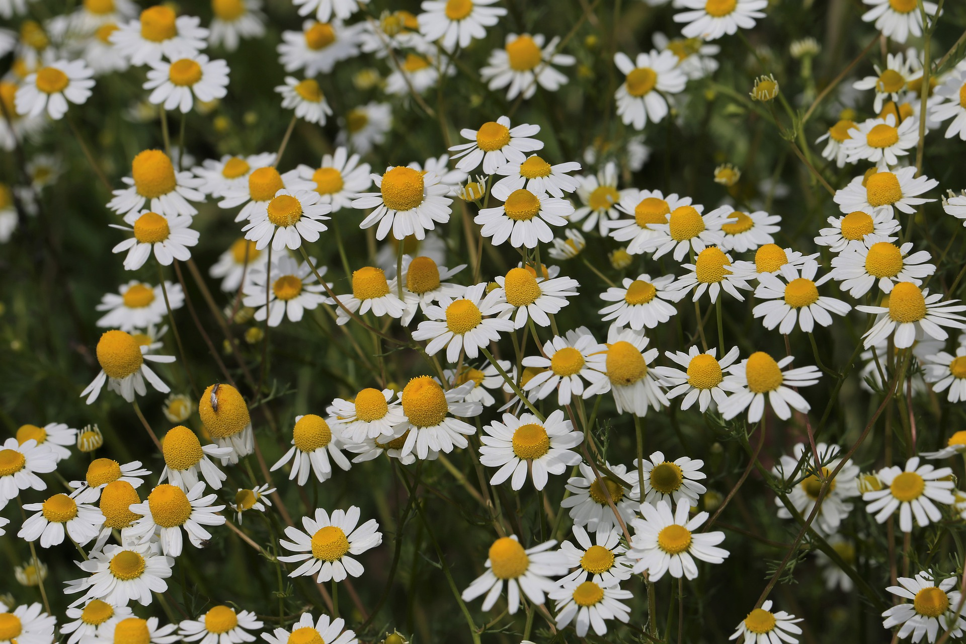
9. ABORDAGEM DE FERIDAS SEGUNDO FATORES PREDISPONENTES
PARA A SUA FORMAÇÃO
9.1. Feridas por Insuficiência Venosa
Nas feridas por Insuficiência Venosa os fatores predisponentes são o predomínio de processos congestivos, baixa oxigenação tecidual e a organização vital está estagnada.
A seguir, indicamos o tratamento para esses tipos de lesões.
Imagem: camomila
Fonte: de de Goran Horvat por Pixabay

Slide 19
9. ABORDAGEM DE FERIDAS SEGUNDO FATORES PREDISPONENTES
PARA A SUA FORMAÇÃO
9.1. Feridas por Insuficiência Venosa
Tratamento clínico de base;
Utilização de terapias e recursos medicamentosos que possam estimular os processos de drenagem e melhoria da circulação de líquidos. Apoio ao fígado;
Abordagem da enfermagem antroposófica: deslizamentos rítmicos, compressas sobre a região hepática com chá de mil folhas (Achillea millefolium L.) ou Camomila (Chamomilla recutita L.). Ver Quadro 3.
Outras terapias orientadas pela antroposofia: terapia artística antroposófica, Euritima Terapêutica - dança - , banhos terapêuticos e massagem rítmica.

Slide 20
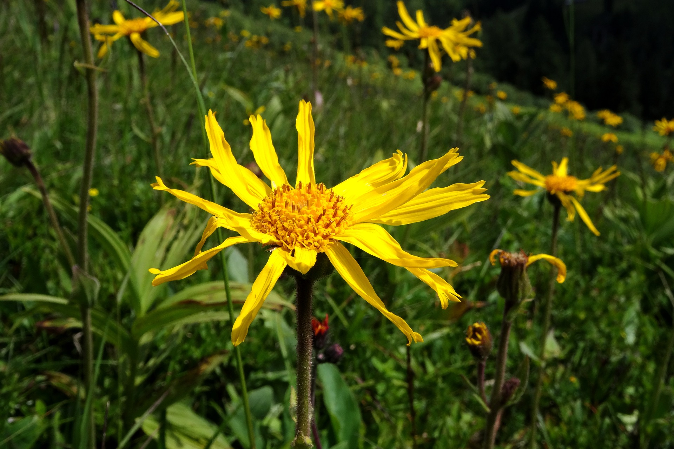
9. ABORDAGEM DE FERIDAS SEGUNDO FATORES PREDISPONENTES
PARA A SUA FORMAÇÃO
9.2. Feridas por Insuficiência Arterial
Nas feridas por Insuficiência arterial há o predomínio dos processos degenerativos, necrotizantes, baixa oxigenação tecidual e a organização vital está impedida.
Imagem: arnica montana
Fonte: de Christian Peters por Pixabay

Slide 21
9. ABORDAGEM DE FERIDAS SEGUNDO FATORES PREDISPONENTES
PARA A SUA FORMAÇÃO
9.2. Feridas por Insuficiência Arterial
Tratamento clínico de base;
Utilização de terapias e recursos medicamentosos complementares que possam estimular os processos de circulação arterial nos tecidos. Apoio ao coração e sistema rítmico;
Abordagem da enfermagem antroposófica: deslizamentos rítmicos, compressas sobre a região cardíaca com Arnica (Arnica montana L. e Lavanda ( Lavandula angustifólia Mill.) Lavanda. Ver Quadro 3;
Outras terapias orientadas pela antroposofia: terapia artística antroposófica, Musicoterapia, Euritima (dança), banhos terapêuticos e massagem rítmica.

Slide 22
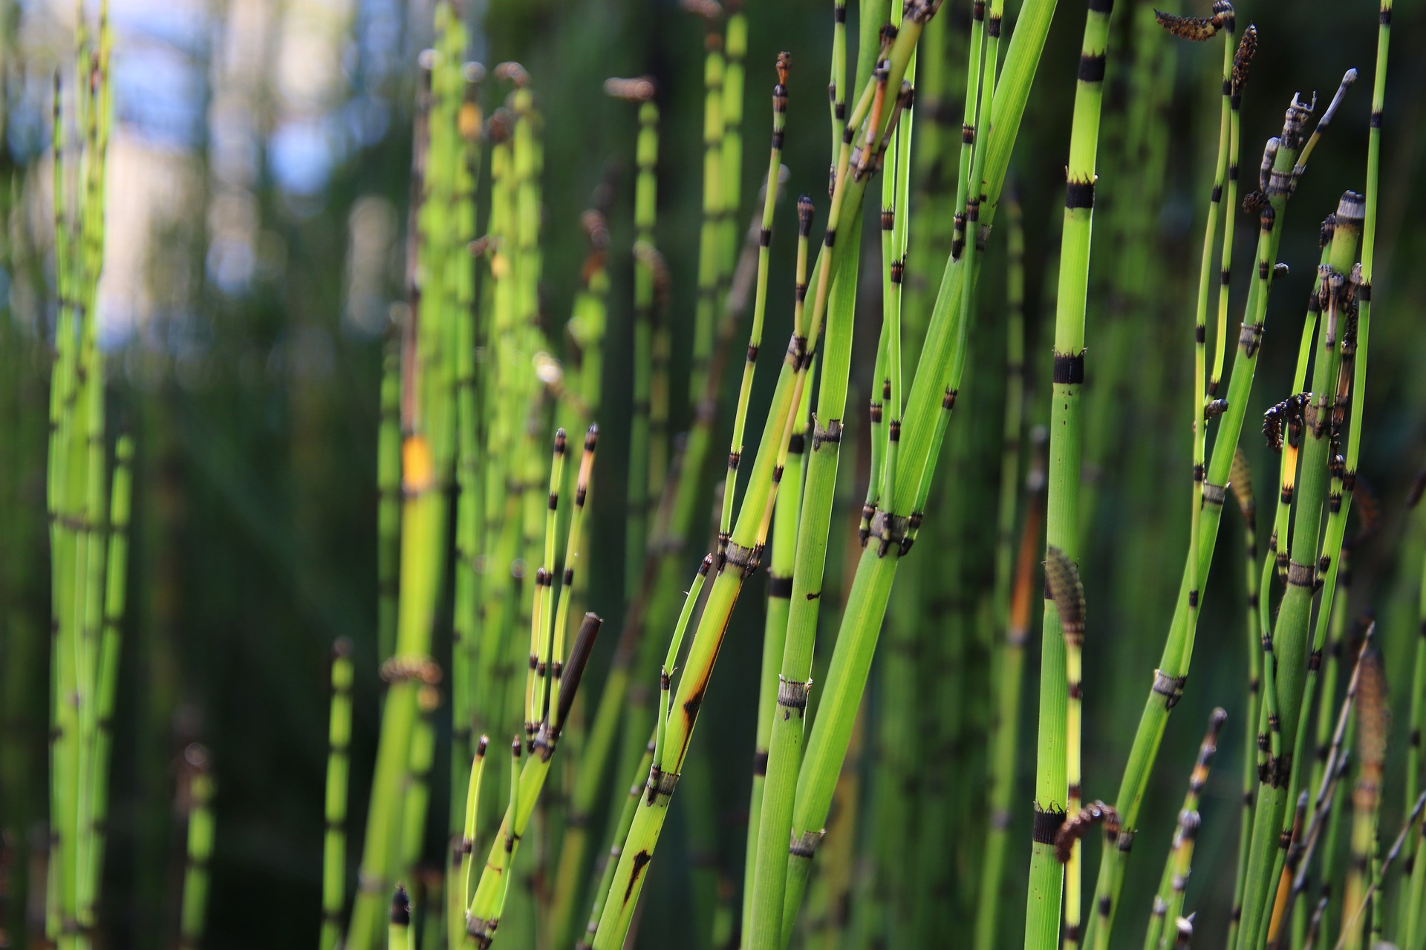
9. ABORDAGEM DE FERIDAS SEGUNDO FATORES PREDISPONENTES
PARA A SUA FORMAÇÃO
9.3. Feridas por Decúbito
Nas feridas de decúbito os fatores predisponentes são os processos de congestão e catabolismo, baixa oxigenação tecidual e a organização vital está fragilizada.
Imagem: cavalinha
Fonte: de Jacques GAIMARD por Pixabay

Slide 23
9. ABORDAGEM DE FERIDAS SEGUNDO FATORES PREDISPONENTES
PARA A SUA FORMAÇÃO
9.3. Feridas por Decúbito
Tratamento clínico de base;
Utilização de terapias e recursos medicamentosos complementares que possam estimular os processos de circulação arterial e venosa nos tecidos. Apoio ao pulmão (respiração tecidual);
Abordagem da enfermagem antroposófica: deslizamentos rítmicos, compressas sobre a região renal com cavalinha Equisetum arvense L.) e hepática com chá de mil folhas (Achillea millefolium L.) ou Camomila (Chamomilla recutita L.) Ver Quadro 3;
Outras terapias orientadas pela antroposofia, de acordo com as condições de mobilidade e consciência do paciente.

Slide 24
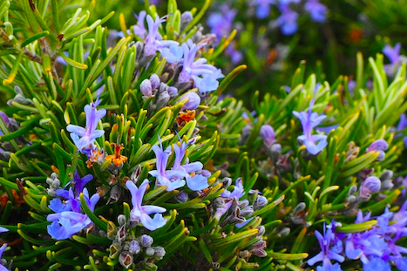
9. ABORDAGEM DE FERIDAS SEGUNDO FATORES PREDISPONENTES
PARA A SUA FORMAÇÃO
9.4. Feridas em diabéticos
Nas feridas em usuários diabéticos os fatores predisponentes são o predomínio dos processos de catabolismo, a baixa oxigenação tecidual e a organização vital está estagnada, impedida e fragilizada.
Imagem: alecrim
Fonte: de Hans Braxmeier por Pixabay

Slide 25
9. ABORDAGEM DE FERIDAS SEGUNDO FATORES PREDISPONENTES
PARA A SUA FORMAÇÃO
9.4. Feridas em diabéticos
Tratamento clínico de base;
Utilização de terapias e recursos medicamentosos complementares que possam estimular os processos de circulação arterial e venosa nos tecidos. Apoio ao fígado, coração, pulmão e rins (respiração, circulação e recuperação do metabolismo tecidual saudável);
Alecrim (Rosmarinus officinalis L.) está especialmente indicado na abordagem do diabetes, como medicação ou aplicação externa;
Abordagem da enfermagem antroposófica: deslizamentos rítmicos, compressas alternadas: hepáticas, renais, cardíacas;
Outras terapias orientadas pela antroposofia: terapia artística antroposófica, Euritima, banhos terapêuticos e massagem rítmica.

Slide 26
10. RECURSOS TERAPÊUTICOS LOCAIS UTILIZADOS PELA ANTROPOSOFIA, DE ACORDO COM AS FASES DO TRATAMENTO
Solução de Calêndula (Calendula officinalis L.)
Orientação de uso: diluir uma parte da tintura mãe de calêndula officinalis para 9 partes de soro fisiológico estéril.
Indicação de uso: lavar as feridas durante as trocas de curativos em qualquer das fases de cicatrização.
Pesquisas sobre a Calêndula, Camomila
e Alecrim podem ser encontradas
no E-Book de Plantas Medicinais com Potencialidades no Tratamento de Feridas - Aula 3.2 Unidade 3 - Etapa 2.

Slide 27
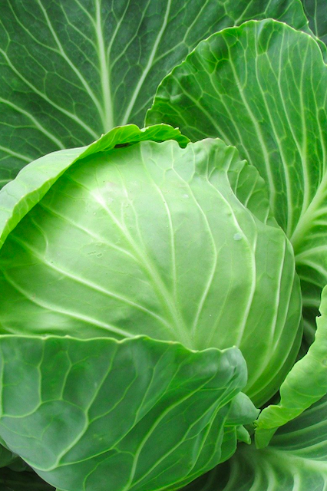
10. RECURSOS TERAPÊUTICOS LOCAIS UTILIZADOS PELA ANTROPOSOFIA, DE ACORDO COM AS FASES DO TRATAMENTO
Pomada de Calendula officinalis L.
Indicação de uso: aplicar sobre as feridas nas fases de granulação.
Compressas de Repolho
Indicação de uso: aplicar “retalhos” de folhas de repolho sobre as feridas nas fases exudativas e necrotizantes. Trocar 2 a 3 vezes ao dia.
Fonte: Medicina Interna – Malthias Girke, indicada nas Referências Bibliográficas.
Mel
Indicação de uso: aplicar pequena quantidade sobre as feridas em qualquer das fases. O paciente pode queixar dor.
Fonte: Medicina Interna – Malthias Girke, indicada nas Referências Bibliográficas.
Imagem: repolho
Fonte: de https://megapixel.click - betexion - photos for free por Pixabay

Slide 28

11. SÍNTESE DO TRATAMENTO DAS FERIDAS NA VISÃO DA ANTROPOSOFIA APLICADA À SAÚDE
Tratamento clínico de base;
Abordagem individualizada do caso;
Utilização de terapias e recursos medicamentosos complementares que possam estimular os processos regenerativos e a vitalidade;
Cuidado com a dimensão emocional;
Manejo do estresse emocional por meio de meditações e atividades que possibilitem o desenvolvimento de resiliência;
Estímulo ao autoconhecimento e autodesenvolvimento – a doença pode vista como uma oportunidade.
Imagem: meditação
Fonte: de Free-Photos por Pixabay

Slide 29
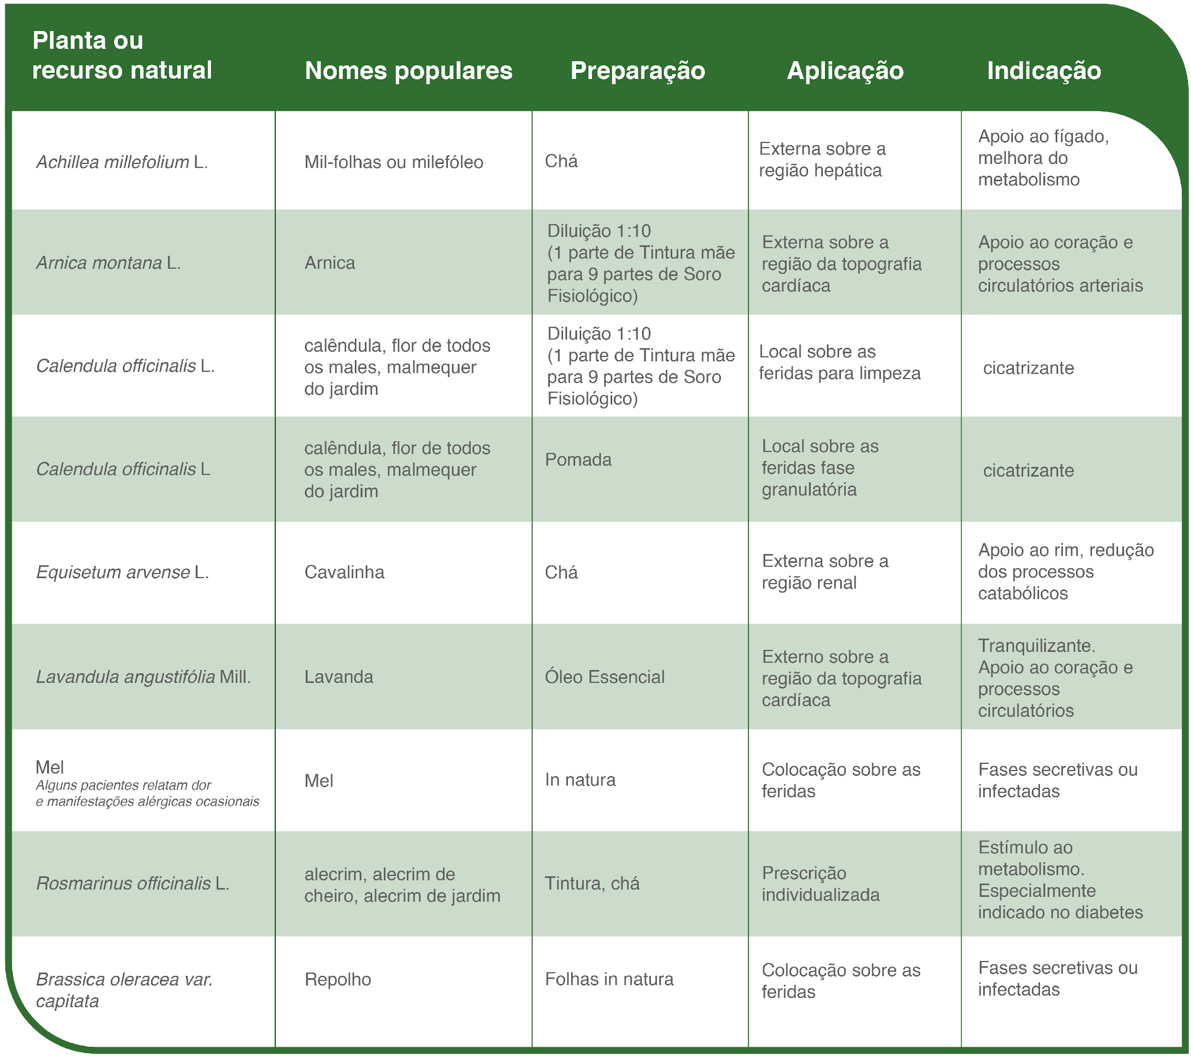
12. CONSIDERAÇÕES FINAIS
Quadro Sintético
de Plantas Medicinais

Slide 30


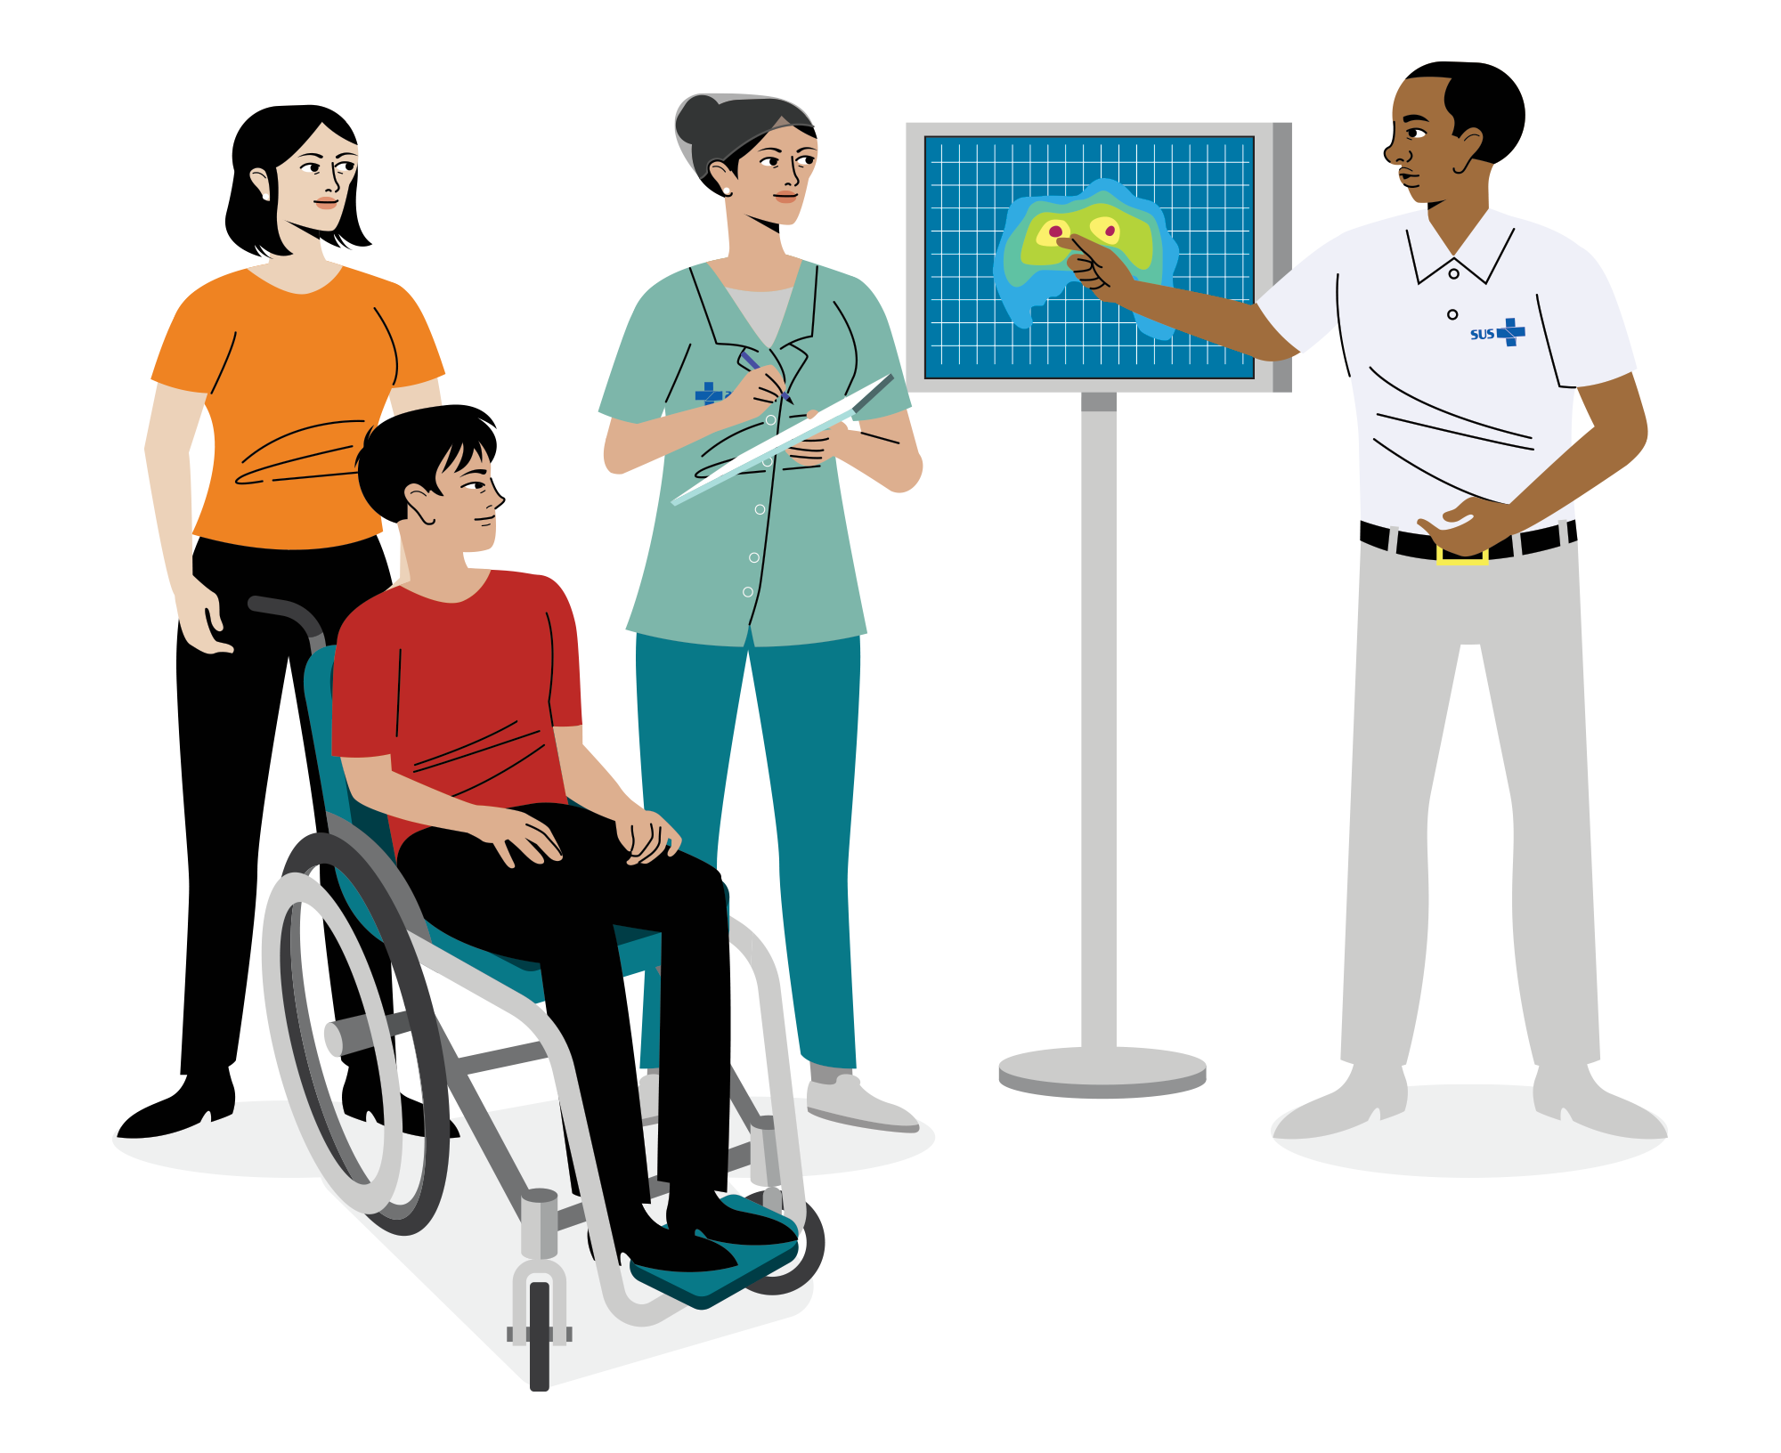
Caro(a) cursista,
Chegou o momento de avaliar e colocar em prática os seus conhecimentos nesta unidade. Acesse ao Questionário de avaliação e ao Fórum de debates clicando nos ícones abaixo.
Participe! Isso sedimentará ainda mais a sua aprendizagem.

Slide 31
12. REFERÊNCIAS BIBLIOGRÁFICAS
BENEVIDES, I.. Medicina e terapias antroposóficas em 12 anos da Política Nacional de Práticas Integrativas e Complementares: Conceitos, normativas e resultados. Arte Médica Ampliada, 2018, Vol 38 (1):30-4.
BOTT V. Medicina Ampliada. Princípios da Antroposofia nos cuidados integrativos em saúde. São Paulo: Editora AAER/Ad Verbum, 2018.
GIRKE M. Medicina Interna. Fundamentos e conceitos terapêuticos da Medicina Antroposófica. São Paulo: Editora João de Barro, 2014.
GOEBEL W. E GLÖECKER M. Consultório Pediátrico: um conselheiro médico pedagógico. São Paulo: Editora Antroposófica, 2016.
KIENLE G.S., ALBONICO H.-U., BAARS E., HAMRE H.J., ZIMMERMANN P., KIENE H. Medicina antroposófica: um sistema de medicina integrativa originado na Europa. Arte Médica Ampliada, 2018, Vol 38 (1):05-29.
LUZ M.T., AFONSO V.W. (Org.) Medicina Antroposófica como Racionalidade Médica e prática integral de cuidado à saúde. Juiz de Fora, Juiz de Fora: UFJF; 2014, 195 p.
Vademecum de Aplicaciones externas en la Enfermería Antroposofica. Acesso libre: http://www.pflege-vademecum.de/anwendungsformen.php

Slide 32
FICHA TÉCNICA
Ministério da Saúde
Secretaria de Atenção Primária à Saúde - SAPS
Departamento de Saúde da Família - DESF
Coordenação Nacional de Práticas Integrativas e Complementares em Saúde – CNPICS
Secretaria de Gestão do Trabalho e da Educação na Saúde - SGTES
Departamento de Gestão da Educação na Saúde – DEGES
Coordenação Técnico Executiva
Daniel Miele Amado – CNPICS/DESF/SAPS/MS
Paulo Roberto Sousa Rocha – CNPICS/DESF/SAPS/MS
Joseane Carvalho Costa – Universidade Federal do Sul e Sudeste
do Pará - UNIFESSPA
Fundação Oswaldo Cruz
Presidente
Nísia Trindade Lima
Chefe de Gabinete
Valcler Rangel Fernandes
Coordenação Geral – Escritório de Projetos da Presidência
Ana Paula Morgado Carneiro

Slide 33
FICHA TÉCNICA
CRÉDITOS DO CURSO
CRÉDITOS DESTE RECURSO DIDÁTICO
Conteúdo
xxxxxxxxxxxxxxx
Coordenação Geral
Paulo Roberto Sousa Rocha
Coordenação de Conteúdos
Silvana Cappelleti Nagai
Consultoria e Revisão de Conteúdos
Paulo Roberto Sousa Rocha
Silvana Cappelleti Nagai
Sônia Regina Evangelista Dantas
Coordenação e Design Educacional
Samuel Brauer Nascimento
Coordenação de Produção
Samuel Brauer Nascimento
Revisão Gramatical/Ortográfica e ABNT
Luciana Barreto Machado Rezende
Revisão e Acompanhamento Pedagógico
Facilitação para o AVASUS
Andrea Cristina Lovato Ribeiro
Audrey Gonçalves de Souza
Produção Audiovisual
Eduardo Dias Abreu
Animação
Leudo Lima
Ilustração
Thiago Fagundes
Design Web
Henrique Augusto Queiroz Aragão
Diagramação
Allysson Matias Franco
Design Gráfico
Gabriel Cunha

